Slide 1
基于DNA - RNA -三链体的转录调控整合到分子逻辑门中
Graziano Rilievo, Alessandro Cecconello , Nima Fouladi Ghareshiran , Massimiliano Magro , Friedrich C. Simmel and Fabio Vianello
FEBS Press

Slide 2
摘要
近年来，越来越多的非编码RNA分子被鉴定为参与基因调控的内源性DNA - RNA杂合三链体的可能组成部分。三链体有可能参与复杂的分子信号网络，如果被接受，将允许生物计算组件的工程。
在这里，本文利用这种三链体的增强和抑制作用，通过转录荧光RNA适配体，在体外构建了基于三链体的分子门：“独有OR ” ( XOR )、“独有NOT - OR " ( XNOR )和阈值门。
生物分子集成系统在转录输出的大范围区间内显示出精确的调节，从剧烈的抑制到显著的增强。目前的贡献：使用DNA - RNA三重纳米结构开发分子门的第一个例子。
关键词：适配体；大肠杆菌；荧光；启动子；合成生物学； σ70

Slide 3
启动子：是RNA 聚合酶识别、结合和开始转录的一段DNA 序列，它含有RNA 聚合酶特异性结合和转录起始所需的保守序列，多数位于结构基因转录起始点的上游,启动子本身不被转录。
核酸适配体 ：是一种经体外筛选技术-指数富集的配体系统进化技术（SELEX），得到的结构化的寡核苷酸序列 (RNA或 DNA)，与相应的靶标分子（蛋白质，病毒，细菌，细胞，重金属离子等）有严格的识别能力和高度的亲和力。
转录：是遗传信息从DNA流向RNA的过程。即以双链DNA中的确定的一条链（模板链用于转录，编码链不用于转录）为模板，以A、U、C、G四种核糖核苷酸为原料，在RNA聚合酶催化下合成RNA的过程。
EMSA：凝胶迁移或电泳迁移率实验。研究DNA结合蛋白和其相关的DNA结合序列相互作用的技术，可用于定性和定量分析。
σ因子：是一种非专一性蛋白，作为所有RNA聚合酶的辅助因子起作用。σ因子是DNA依赖的RNA聚合酶的固有成分，它识别启动子共有序列且与RNA聚合酶结合转变为聚合酶全酶。σ因子本身不能与DNA结合，但是与核心酶的相互作用会激活他的DNA结合区段

Slide 4
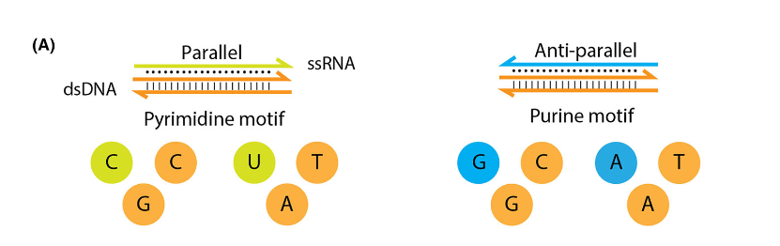
有些生物机制通常可以表示为门控机制，在许多刺激中，分子信号与解释信号作为输入的“算子”相互作用，产生类似于门的输出，从而实现分子计算。
杂合三链体结构由双链DNA和单链RNA组成，它们以平行或反平行的几何结构与双链的同型嘌呤序列( A , G)相互作用。
这些结构通过被称为Hoogsteen相互作用的氢键稳定，它们被认为通过与DNA结合蛋白竞争来发挥基因调控作用
DNA - RNA三元结构中嘧啶(左)和嘌呤(右)基序的示意图
图A为杂交DNA - DNA - RNA三链体的2个主要嘧啶（左）基序( C-G C , T-A U)和嘌呤（右）基序( C-G G , T-A A)的示意图。橙色识别DNA，而绿色或蓝色分别识别嘧啶-或嘌呤丰富单链DNA结合蛋白alpha RNA。
Notes:
Hooogsteen相互作用（氢键）：DNA三链结构中的第3条链与其中的双链的碱基间形成～

Slide 5
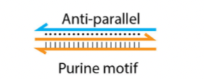
Introduction
荧光RNA适配体的体外聚合允许通过荧光发射变化来检测转录活性，这与RNA -配体复合物的浓度增加有关。该方法可以直接测量转录速率，同时进行转录本可视化和微观定位，避免了额外的染色，从而防止了外部偏见的引入。
本文强调RNA三链体寡核苷酸( TFOs )作为转录上调或下调的分子工具的潜力。三链体复合物的形成影响转录速率取决于
( 1 )三链体靶位点( TTS )距离+ 1 (即,转录本的起始)的位置
( 2 ) TTS在正义链或模板链中的位置
( 3 )三链体基序。
模版链
RNA三链体寡核苷酸（TFOs）
正义链
Notes:
正义链：在双链DNA中被转录成mRNA的一条链。与mRNA核苷酸序列相同的那条链 (U代替T)
模版链：在DNA分子中用作RNA合成模版的非编码链

Slide 6
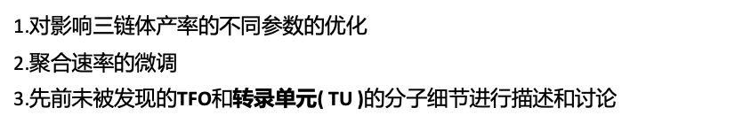
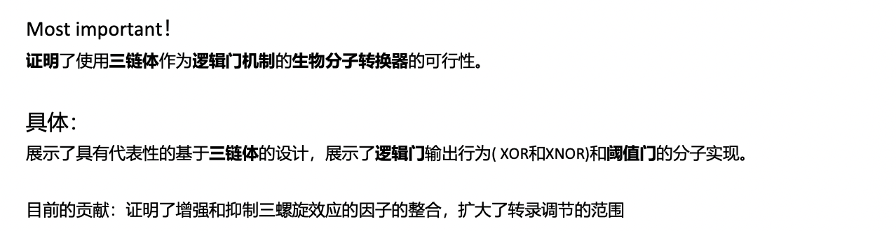
本文的内容：
Notes:
转录单元（TU）：从启动子开始到终止子结束的DNA序列

Slide 7
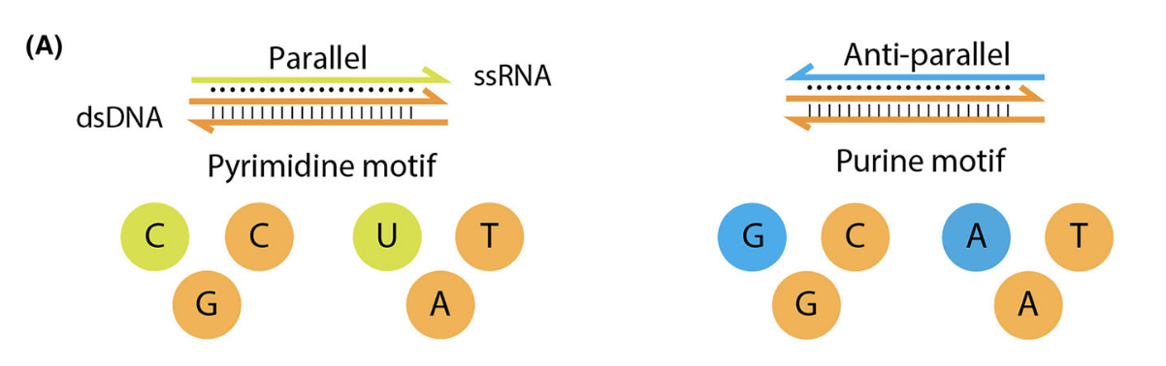
结果
基于大肠杆菌 σ70的工程化 TU（转录单元）包含一个转录模板上游的启动子，该模板用于转录西兰花含氟拟合物，经过序列修饰后，TU 包含与 RNA 寡聚物（Oligo）形成三重螺旋复合物的靶标（TTS）。
图A示意性地描绘了代表全嘌呤或全嘧啶模体的最稳定的杂合三链体的碱基。
这些短RNA序列被命名为三链形成寡核苷酸(TFOs )，并测试了它们对工程化TUs转录速率的影响。
Notes:
利用西兰花核酸适配体- DFHBI - 1T复合物形成过程中伴随的荧光发射变化及其伴随的量子产率增加来估算体外RNA聚合过程中的转录速率。

Slide 8
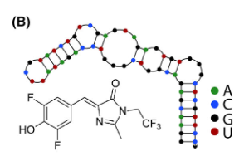
西兰花配体DFHBI - 1T，适配体预测二级结构，其中末端茎被延长以增加适配体稳定性。
预测西兰花核酸适配体的结构和荧光配体DFHBI - 1T的分子结构。
核酸适配体(Aptamer)是一种能和靶分子特异性结合的单链寡核苷酸。

Slide 9
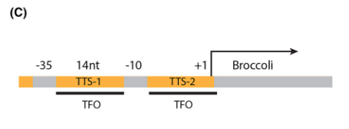
三种不同的TTS（靶标）设计被放置在σ70启动子的非保守区域
这些TUs基于大肠杆菌通用启动子结构，包括35和10两个保守序列以及在这两个序列之间( TTS-1 )或10和转录起始核苷酸+ 1之间( TTS-2 )引入的人工TTSs。第三种设计是将两个TTS都包含在同一个启动子中，命名为TTS - 3。（图中是否提及？）
图C：σ70细菌启动子的结构。三链靶位点TTS - 1和TTS - 2被标记为橙色部分，而各自的RNA TFO被标记为黑色线条。35、14 nt、10和+ 1分别表示：以转录起始核苷酸上游35个核苷酸为中心的保守序列、14个核苷酸非保守区、以转录起始核苷酸上游10个核苷酸为中心的保守序列和转录起始核苷酸。
Notes:
启动子是RNA 聚合酶识别、结合和开始转录的一段DNA 序列

Slide 10
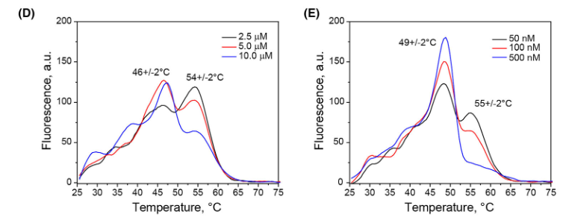
采用熔解曲线分评估三链体的形成。
在含有100 nM双链TTS的溶液中，与TFO1 ( D )或TFO2 ( E )孵育后的熔融曲线显示在520 nm处的噻唑绿发射。从至少8个独立的熔化实验中估计了与熔化温度相关的误差
曲线清晰地显示出两个峰，分别对应于TFO1 -TTS或TFO2 - TTS的三链体和双链DNA的变性事件，对应的解链温度分别为46±2 ° C或49 ± 2 ° C和55 ± 2 ° C。（如图）
结果表明，相对于双链体，三链体在较低的温度下发生分离，这与三链体复合物的低稳定性相一致。值得注意的是，目前使用普通核酸荧光染料测定解链温度的方法可以成功区分TFO - TTS对的二链体和三链体的变性峰。
Notes:
第一个峰：三链体解离
第二个峰：双链解离

Slide 11
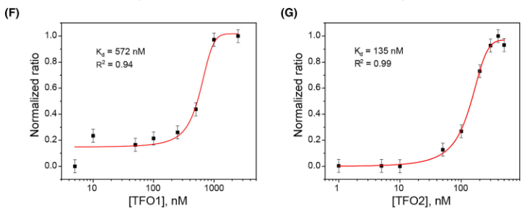
在TFO浓度的区间内，归一化的三重态熔解温度的Sigmoid拟合，如图，导致与嘧啶和嘌呤基序相关的解离常数，等于572和135 nM，与先前报道的值一致。
图分别对TFO1 - TTS或TFO2 - TTS三元熔解曲线进行分析，其中D和E所示的三元/二元峰的比值与各自的TFO浓度作图。误差棒表示3次独立实验的标准差。
Notes:
图S1和S2报告了TTS和TFOs的个体曲线。

Slide 12
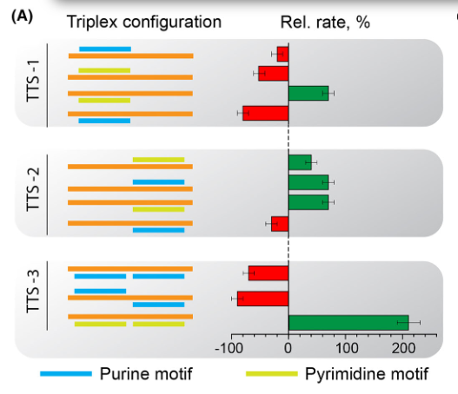
工作1
在此基础上，本文设计了增强和抑制TTS - TFO组合的图谱，将它们的效应整合到更复杂的TUs中（如图）。
工程人工启动子(橙线)显示不同的嘧啶(绿线)或嘌呤(蓝线)三聚体几何结构的方案以及对转录率的相关影响，以抑制(红色)或增强(绿色)的百分比表示。设计被分为包含10个TTS上游的一个TTS ( TTS-1 )，包含+ 1个TTS上游的一个TTS ( TTS-2 )，或者包含两个TTS的组合( TTS-3 )。左半部分：转录单位内TTSs的几何结构；右半部分：三链体形成对西兰花(红色条表示抑制的百分比,绿色条表示增强的百分比)聚合速率的影响。其中两个嘌呤（蓝）基序TTSs的抑制作用最强( 90 % )，而位于同一启动子上的两个嘧啶（绿）基序TTSs ( + 200 % )的增强作用最强。
Notes:
具有不同嘧啶(绿线)或嘌呤(蓝线)三链体几何结构的人工启动子(橙线)的方案及其对转录速率的相关影响，以抑制(红)或增强(绿)的百分比表示。
设计被分为包含10个TTS上游的一个TTS ( TTS-1 )，包含+ 1个TTS上游的一个TTS ( TTS-2 )，或者包含两个TTS的组合( TTS-3 )。左半部分：转录单位内TTSs的几何结构；右半部分：三联体形成对青花菜(红色条表示抑制的百分比,绿色条表示增强的百分比)聚合速率的影响。两种嘌呤基序TTSs的抑制作用最强( 90 % )，而位于同一启动子上的两个嘧啶基序TTSs增强作用最强

Slide 13
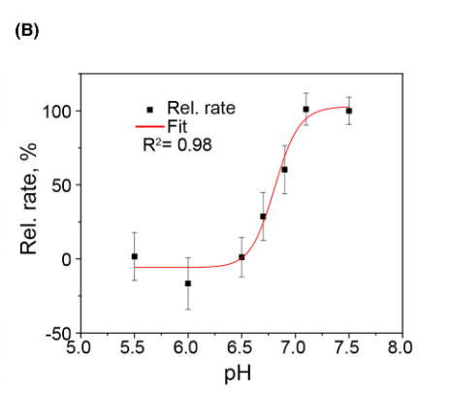
工作2：本文重点对聚合条件进行了优化，并进行了一系列实验对该体系进行了测试。
首先，使用转录单元TU1，在pH 5.5至7.5之间进行pH依赖的活性评估，结果表明，在本文的实验条件下，用于生产西兰花的大肠杆菌RNAp的pH最佳值是在碱性pH值下，尽管在微酸性条件下仍然显示活性(图B )。
一方面，酸性pH会抑制RNAp的酶催化，另一方面，而碱性pH会破坏嘧啶基序三联体的稳定性，因此选择近中性pH用于三联体的形成，以在酶的最适pH和促进三联体形成的pH之间进行折衷。
不同pH值下RNA聚合的相对速率。

Slide 14
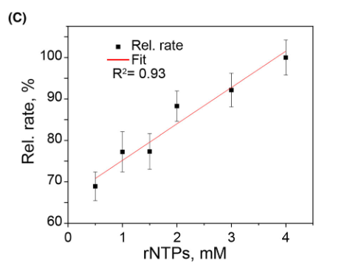
图C显示了40nM双链DNA模板在不同浓度的核糖核苷酸混合物( 0 . 5 ~ 4mM)存在下的相对转录速率，显示出线性依赖性。
不同核糖核苷三磷酸( rNTP )浓度下的RNA聚合相对速率
对于RNA聚合方案，本文选择了测试的最高浓度(即4 mM)，以确保即使在长时间的实验中核糖核苷酸的持续存在。这一点特别重要，因为聚合速率不应受限于核糖核苷酸的不可用性。

Slide 15
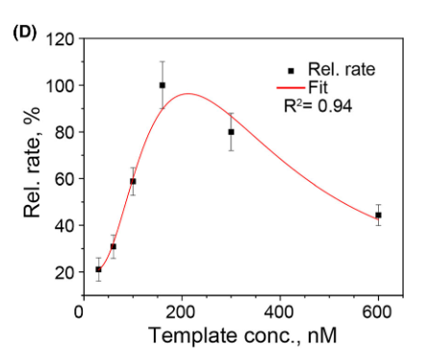
工作3
最后，对双链模板的合适浓度进行了评估。模板浓度从30到600 n M进行测试，在200 n M时活性达到最大(图D )。
这种最佳效果可能归因于sigma因子稀释效应，即在高模板浓度下， σ70因子分子与多余模板结合，减少了活性全酶复合物( RNAp + sigma因子)的总数，从而导致转录率降低。
不同青花菜模板浓度存在下的RNA聚合相对速率。误差棒表示3次独立实验的标准差。

Slide 16
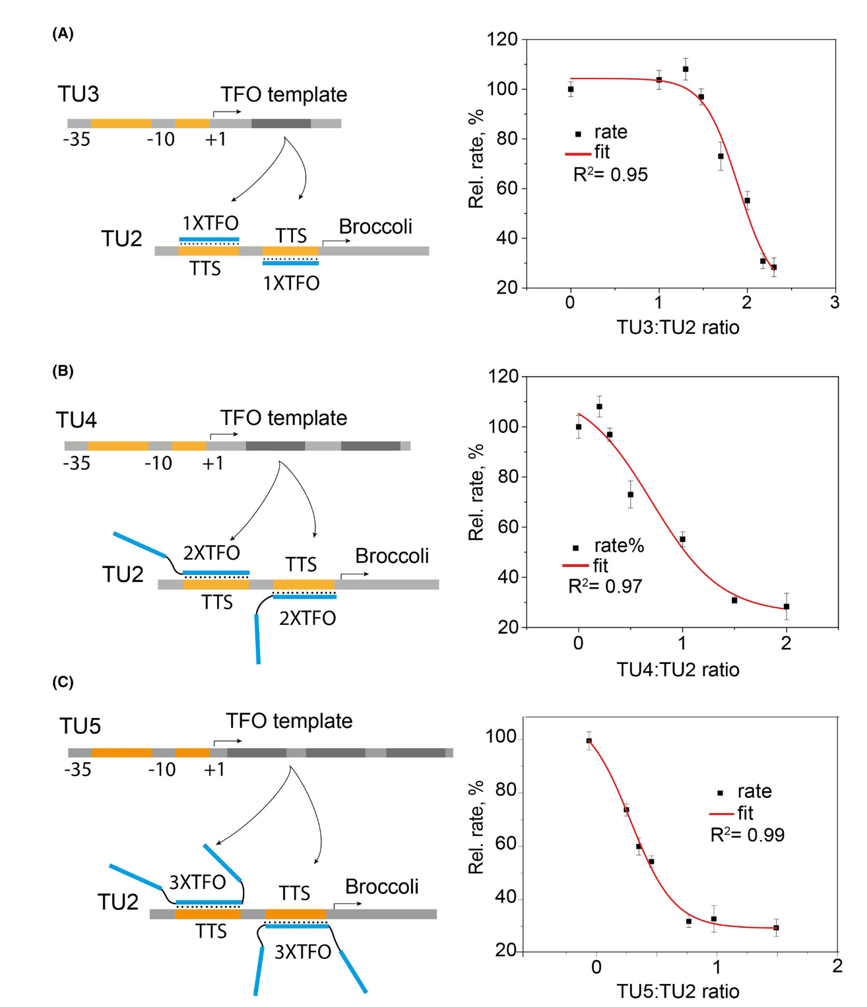
由于TFO的结构强烈影响杂交三联体的形成，本文研究了一条RNA链中TFO结构域的1、2或3个串联重复序列的存在如何影响转录。TFOs是原位产生的，并通过称为"分子布线"的过程设计在同一溶液中靶向一个促进剂( TU2 )。
如图3，面板A - C，显示了转录单元TU3，TU4和TU5的分子布线方案，其中TU2包含两个TTSs (橙色条)，与TFOs (蓝色条)产生抑制性三联体。
（A）TU3 ：产生含有一个TFO结构域的RNA，1XTFO
（B）TU4：编码两个TFO结构域，2XTFO
（C）TU5：编码三个TFO结构域，3XTFO
它们在同一条细丝中被四个核苷酸隔开（间隔用细黑线表示）。我们假设，一旦在串联重复序列中形成三重复合物，就会产生局部的 TFO 浓度，从而稳定复合物。
Notes:
2XTFO形成三链体的RNA序列的局部浓度比1XTFO增加两倍，3XTFO增加3倍（因为串联重复序列）

Slide 17
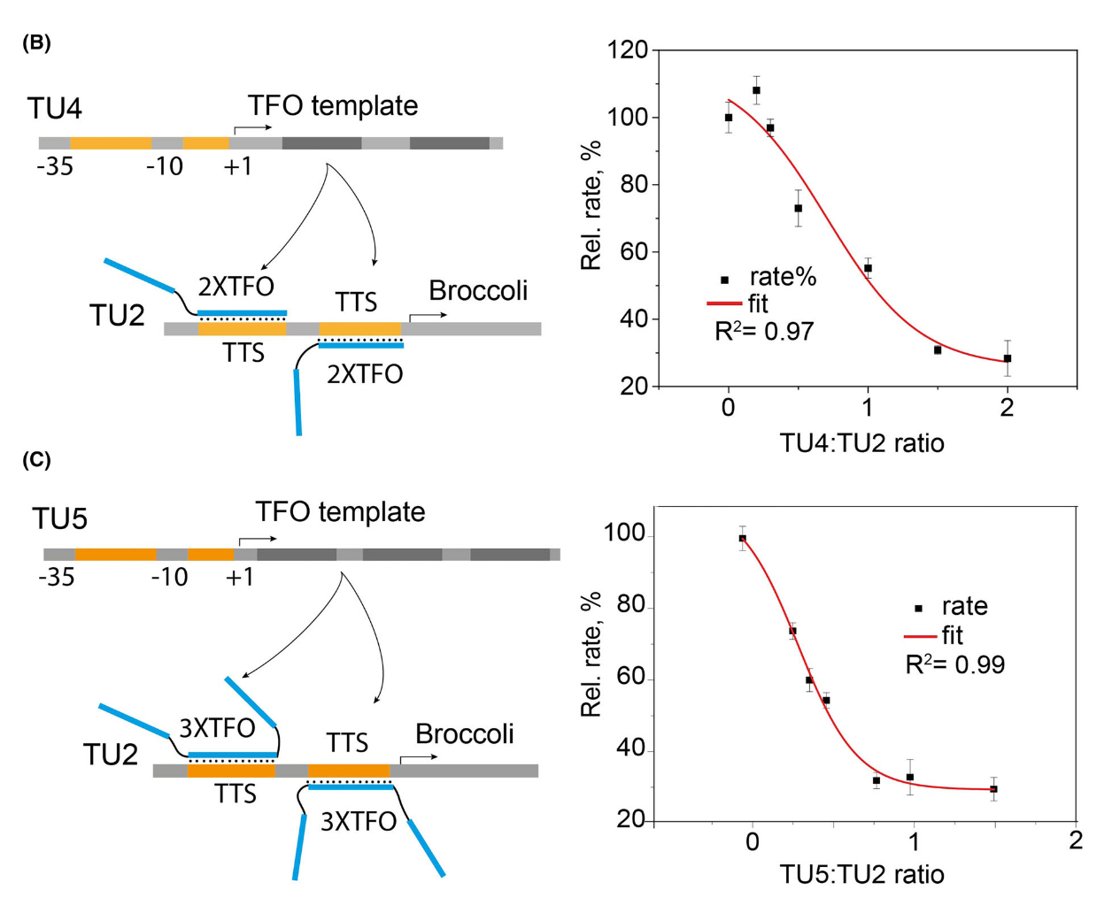
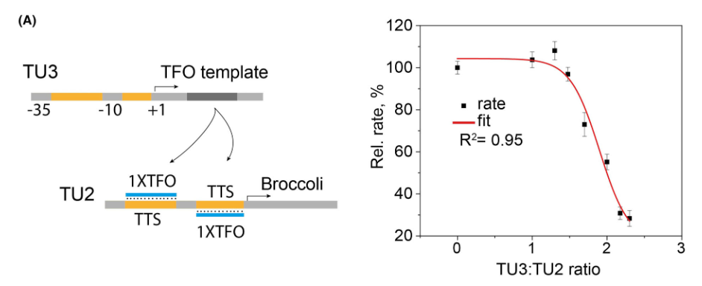
1XTFO， ( TU3 / TU2 = 2.1时,抑制率为50 %)；2XTFO，panel B ( TU4 / TU2 = 0.7时,抑制率为50 %)；3XTFO，panel C ( TU4 / TU2 = 0.3时,抑制率为50 %)。
1XTFO 的局部浓度等于整体浓度，而 2XTFO 和 3XTFO 的局部浓度必须高于整体浓度，并取决于重复序列的数量。
曲线拟合结果清楚地表明，相对于 TU2，TFO 编码 TU 的比率越低（2.1 > 0.7 > 0.3），曲线就越向左移动，从而支持了三倍体与更高的局部浓度相关的更强效应
Notes:
每个分子配线方案右边的面板显示了各自的西兰花合成速率，并将其与有线TU的比例增加绘制成图
误差条表示聚合速率线性拟合的标准差。通过三个独立的实验获得了50 %的抑制率。

Slide 18
右边的面板显示了各自的西兰花合成速率，并将其与有线TU的比例增加绘制成图。
Sigmoid拟合清楚地表明，相对于TU2，编码TFO的TU的曲线向左向低比率( 2.1 > 0.7 > 0.3)偏移，从而支持与较高的局部浓度(在方法部分报告了额外的实验细节)相关的三螺旋的更强的效应。

Slide 19
为了进一步证明增强型/抑制型混合三螺旋的适用性，产生了逻辑门XOR和XNOR。
逻辑门可解释为：1.当两者同时出现时给出一个正信号的算子输入不同的值 （一个TFO存在：XOR门）
2. 当两个输入（TFOs）具有相同的值（两个TFO都存在或者两个TFO都不存在：XNOR门）
它们的分子实现如下：序列互补的TFO1和TFO2用作输入（分别为I1和I2），
转录单元（TU6或TU7分别用于XOR或XNOR）表示逻辑算子，
转录速率用作输出，
西兰花荧光用作读数。

Slide 20
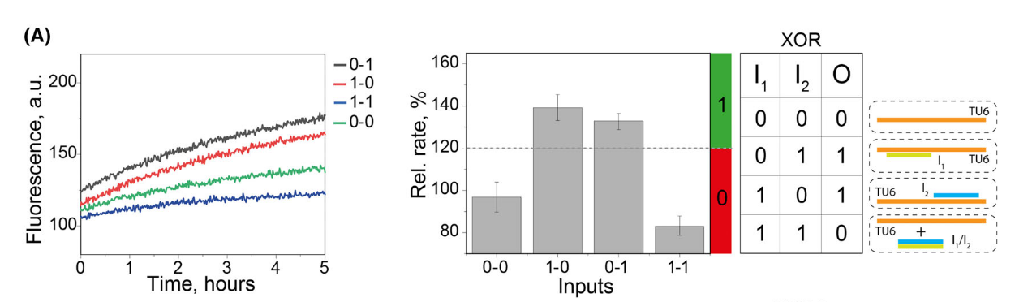
XOR（异或门）：使用了两个增强三链体
当只有一个输入存在是产生增强效应
右边：线性速率值和真值表
任意阈值被设置为最高转录速率的80 %，因此为较低或较高的速率分别设置0或1的输出值。
西兰花体外合成转录单元TU6或TU7与代表输入的TFOs I1和I2组合孵育的荧光信号。根据促进剂的设计，输出遵循XOR门或XNOR门。每个条形图都伴随着相应的逻辑门真值表，其中输入/门状态的方案被概念化地描述为每个输入组合。TFOs表现为绿色和蓝色条形码(分别为嘧啶和嘌呤TFO)，作为门控单元的双链DNA启动子表现为橙色条形码。

Slide 21
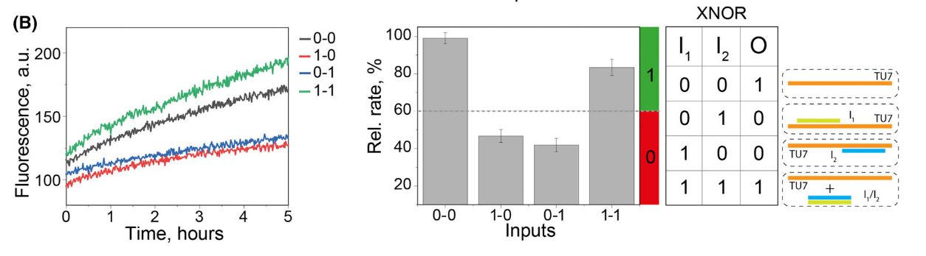
XNOR（图4B）：使用互补序列抑制性TFO的逻辑门XNOR的分子实现
两种TFOs均存在或缺失均导致转录率高于阈值（最高转录率的60%）；抑制性TFOs导致转录率低于阈值

Slide 22
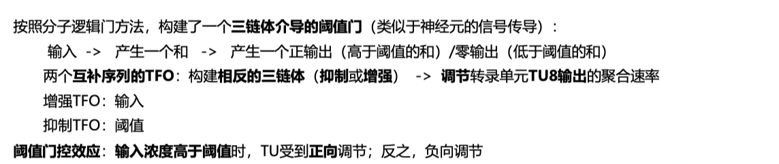
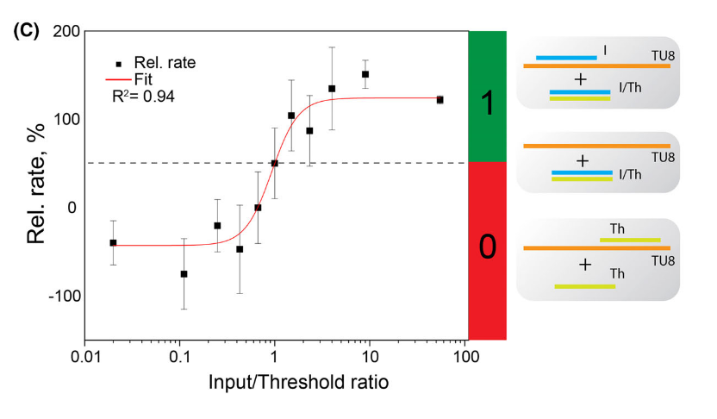
实验结果表明，使用两个 TFO 分别作为输入（I）和阈值（Th），以及转录单元 TU8，实现了阈值门。估计的线性聚合率被用作输出，并与输入/阈值浓度比相对应。右图显示了 I/Th 比率较低时（底部，输出 = 0）、比率 = 1 时（中部，阈值）和比率较高时（顶部，输出 = 1）的 DNA-RNA 相互作用方案。

Slide 23
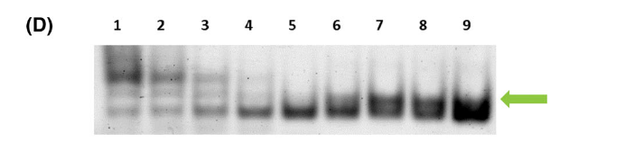
阈值门另一个EMSA特征
输入/阈值浓度比 远离1 时，三链体（绿）相关带变的强烈；当两个RNA等摩尔浓度存在，此带消失。
-> 意味着：当存在过量的任何一条RNA链时，三链体是稳定的(最左和最右车道)，而等摩尔浓度的这两条RNA链会使三链体不稳定，从而使平衡向更稳定的双链RNA转移。

Slide 24
讨论
基于蛋白质的转录因子在合成生物学中被广泛用于调节转录过程并生成合成基因调控网络。相反，尽管目前作为一个活跃的研究对象，由于它们可能参与lncRNAs 的生物活性，但RNA - DNA三链体的转录调控作用还远未被完全了解。事实上，目前对lncRNA的研究产生了大量的计算工具和数据库，这些工具和数据库随着新的实验数据的流入而不断更新。
大肠杆菌σ70启动子是研究这些杂合三联体对DNA相互作用蛋白(如RNAp )影响的理想结构。通过对其非保守结构域的改造，促进了其与外部RNA链形成序列依赖的三链体结构。
此外，我们发现这种改变并不妨碍转录，这实际上是对核糖核苷酸浓度、双链模板浓度和p H的优化(图2 )。相反，当将TFO串联重复序列置于同一RNA的分子连接系统中时，由于TFO局部浓度的增加，三链体的形成及其对转录的影响得到了加强(图3 )。
借鉴DNA计算的开创性工作，构建了异或门、非异或门和阈值门。事实上，当使用增强( XOR )或抑制( XNOR )输入时，输出按照各自的真值表执行，而阈值门同时使用增强和抑制输入。在低输入浓度下，输出为0 (低,抑制青花菜的转录)，当输入浓度高于阈值(即输入/阈值, ratio > 1)时，输出等于1 (即,高的、增强的青花菜转录)。值得注意的是，这些效应是由两个TFO的序列互补性决定的，并且原则上可以在分子有线系统中实现，如这里和其他地方所示，从而允许更复杂的网络(例如,分子振荡器、脉冲发生器或双稳态电路等)。
Notes:
lncRNAs ：是一类长度大于200nt的长链非编码RNA，是非编码基因组的重要组成部分。

Slide 25
本文提出的门将为使用不同的荧光RNA适配体(例如,玉米、菠菜或芒果)实现多深度转录活性奠定基础，以开发更复杂的计算。对这类系统的在体监测也是可以预见的；通过这种方式，可以设计可切换的三工器结构，根据TTS的位置和使用的TFO来开启或关闭不同的TU。最后，虽然之前已经研究了这种抑制作用的机制，并将其归因于一种竞争现象，但增强只是最近才被发现，其机制尚未阐明。因此，作者认为三链体介导的转录调控与多细胞生物的生物过程如细胞分化、代谢和昼夜节律的潜在参与正好促进了对其进一步的研究。
此外，我们认为三链体稳定分子(例如,多胺、核酸嵌入剂和带正电荷的多肽)和ssRNA之间的相互作用可能提供了一种普遍的基因调控方式，这也可能在由转录异常引起的一些难以捉摸的疾病的根源上具有机制相关性，以及在人工生物元件中的应用

